Slide 1
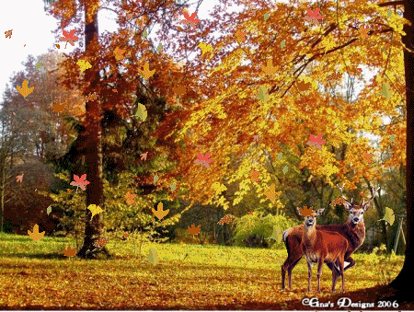
Mùa ấy ta tìm về

Slide 2


Slide 3
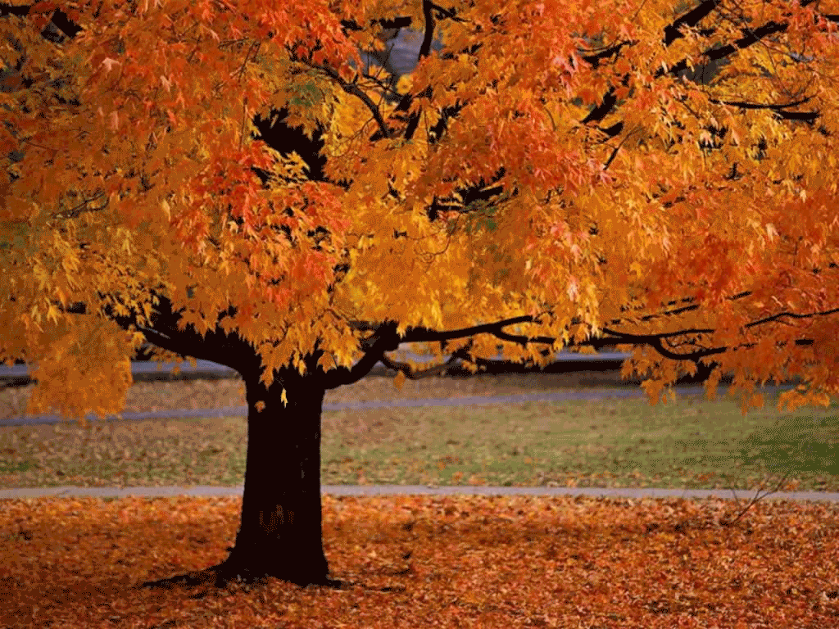
SANG THU
_Hữu Thỉnh_

Slide 4

I.
Tìm hiểu chung

Slide 5

Mời các nhóm lên trình bày phần tìm hiểu của mình về tác giả và tác phẩm trong 5 phút

Slide 6
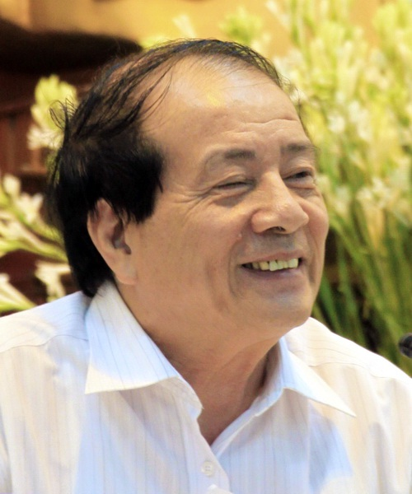
1. Tác giả
Nguyễn Hữu Thỉnh, sinh năm 1942
Quê huyện Tam Dương, tỉnh Vĩnh Phúc
Thuộc thế hệ các nhà thơ chống Mĩ
Đề tài: Chiến tranh, người lính và cuộc sống nông thôn
Phong cách thơ: Tha thiết, nhỏ nhẹ, sâu lắng

Slide 7
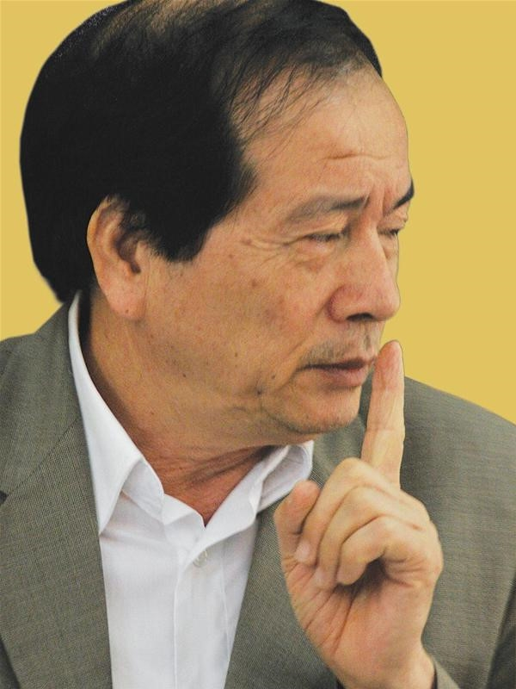



Một số tập thơ nổi tiếng

Slide 8
2. Tác phẩm
Xuất xứ: In trong “Từ chiến hào tới thành phố”
Hoàn cảnh sáng tác: Cuối năm 1977
Thể thơ: 5 chữ
Thu 1977: Thiên nhiên bắt đầu sang thu + Đất nước vừa bước từ chiến tranh sang hoà bình (1977).

Slide 9
Lời tự bạch của nhà thơ
Năm 1977, tôi tham gia trại viết văn quân đội ở một làng ngoại ô Hà Nội (nay là Khương Hạ, Thanh Xuân, Hà Nội). Đất nước ta lúc này vừa trải qua chiến tranh, cuộc sống thanh bình đã trở lại. Trong cái mơ hồ phảng phất gió thu và lá thu đang ngả màu, tôi đã trèo lên cây ổi chín vàng trong cả một vườn ổi bạt ngàn ở nơi này. Không có gì đặc hơn, sánh hơn cái màu, cái mùi ổi chín vàng nhuốm trong cái nắng vàng của mùa Thu. Không gian cao vút, sâu thăm, yên tĩnh.

Slide 10


Bỗng nhận ra hương ổi
Phả vào trong gió se
Sương chùng chình qua ngõ
Hình như thu đã về
Sang thu
Hữu Thỉnh
Sông được lúc dềnh dàng
Chim bắt đầu vội vã
Có đám mây mùa hạ
Vắt nửa mình sang thu
Vẫn còn bao nhiêu nắng
Đã vơi dần cơn mưa
Sấm cũng bớt bất ngờ
Trên hàng cây đứng tuổi.

Slide 11
Bố cục
P1
Khổ 1
Tín hiệu sang thu
Bức tranh thiên nhiên lúc sang thu
Khổ 2
P2
Suy ngẫm của tác giả
P3
Khổ 3

Slide 12
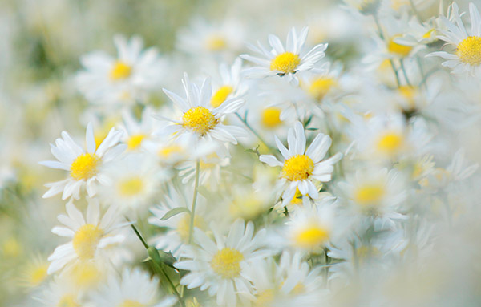
Ý nghĩa nhan đề
Sang thu
Nghệ thuật:
Đảo ngữ
Tác dụng:
Nhấn mạnh sự
vận động, chuyển biến của đất trời cũng như sự vận động của cảm xúc con người trong giây phút giao mùa từ hạ sang thu.

Slide 13
Mạch cảm xúc
Thiên nhiên sang thu
Ngoại cảnh
Suy ngẫm về đời người sang thu
Tâm cảnh
➔ Lắng dần vào suy tư

Slide 14
II.
Đọc hiểu văn bản

Slide 15
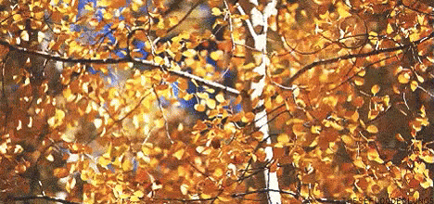
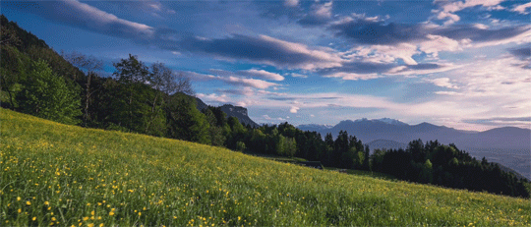

1. Tín hiệu sang thu

Slide 16

Đọc đoạn 1, liệt kê và phân tích các tín hiệu báo hiệu “sang thu” được nhà thơ lựa
chọn và theo bảng mẫu sau:
Tín hiệu | Từ ngữ miêu tả, đặc điểm | Giác quan cảm nhận | Nghệ thuật
➔ Nhận xét:

Slide 17
Thiên nhiên
Tín hiệu | Từ ngữ miêu tả, đặc điểm | Giác quan cảm nhận | Nghệ thuật
Nhận xét:
Hương ổi
phả
Khứu giác

Slide 18
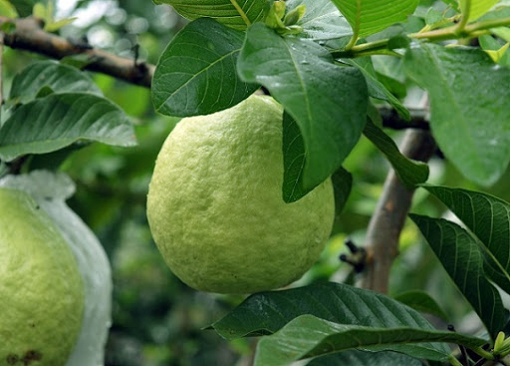
Hương thơm dân dã, mộc mạc
Thứ quà quê bình dị, thân quen trong cuộc sống
Hương ổi
Hình ảnh mới mẻ trong thi ca

Slide 19
Lời tự bạch của nhà thơ
“Giữa trời đất mênh mang, giữa cái khoảnh khắc giao mùa kì lạ thì điều khiến cho tâm hồn tôi phải lay động, phải giật mình để nhận ra, đó chính là hương ổi. Với những người không làm thơ thì mùi hương đó gợi nhớ đến tuổi ấu thơ, gợi nhớ đến buổi chiều vàng với một dòng sông thanh bình, một con đò lững lờ trôi, những đàn trâu bò no cỏ giỡn đùa nhau và những đứa trẻ ẩn hiện trong triền ổi chín ven song. Nó giống như mùi bờ bãi, mùa con trẻ…Hương ổi tự nó xốc thẳng vào những miền thơ ấu thân thiết trong tâm hồn chúng ta. Mùi hương đơn sơ ấy lại trở thành quý giá vì nó đã trở thành chiếc chìa khóa vàng mở thẳng vào tâm hồn mỗi người, có khi là cả một thế hệ…”.

Slide 20
Thiên nhiên
Tín hiệu | Từ ngữ miêu tả, đặc điểm | Giác quan cảm nhận | Nghệ thuật
Nhận xét:
Hương ổi
phả
Khứu giác
Nhân hóa, từ láy gợi hình
Gió
se
Xúc giác
Sương
chùng chình
Thị giác

Slide 21
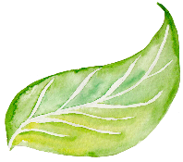
Sương chùng chình qua ngõ
Gợi hình: Màn sương mờ ảo, giăng mắc nhẹ nhàng nơi đường thôn, ngõ xóm
Sương chùng chình
Gợi tình người: Lưu luyến, bang khuâng
Ngõ:
Ngõ thực của làng quê, ngõ thời gian nối giữa 2 mùa

Slide 22

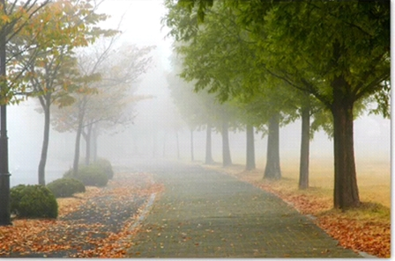
Đi suốt cả ngày thu
Vẫn chưa về tới ngõ
Dùng dằng hoa quan họ
Nở tím bên sông Thương
(Chiều sông Thương _ Hữu Thỉnh)

Slide 23
Thiên nhiên
Tín hiệu | Từ ngữ miêu tả, đặc điểm | Giác quan cảm nhận | Nghệ thuật
Nhận xét:
Hương ổi
phả
Khứu giác
Nhân hóa, từ láy gợi hình
Gió
se
Xúc giác
Sương
chùng chình
Thị giác
Bước chuyển nhẹ nhàng của thiên nhiên thời điểm giao mùa

Slide 24

Đứng trước những sự thay đổi của thiên nhiên, cảm xúc của tác giả như thế nào?

Slide 25
Cảm xúc
Đột ngột, bất ngờ
Bỗng
Tâm trạng ngạc nhiên, bất ngờ, mơ hồ trước tín hiệu mùa thu.
Nửa tin, nửa ngờ
Hình như

Slide 26


Tiểu kết 1:
Bước chuyển nhẹ nhàng, mơ hồ của thiên nhiên thời điểm giao mùa
Lòng người ngỡ ngàng, xao xuyến
Sự nhạy cảm, lòng yêu thiên nhiên và cuộc sống nơi làng quê

Slide 27

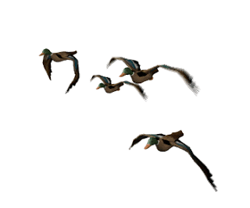
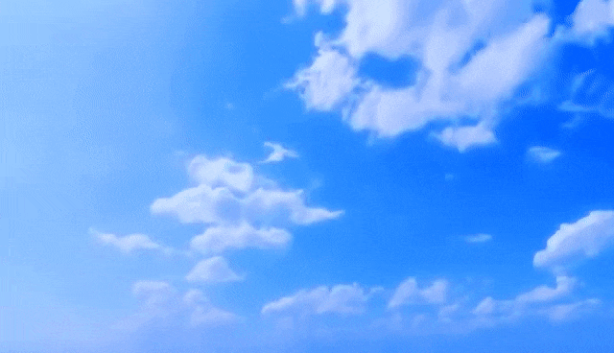
2. Bức tranh thiên nhiên lúc sang thu

Slide 28

Đọc thầm đoạn 2 và phác họa nhanh bức tranh thiên nhiên sang thu (Có thể thêm thắt từ khóa) và thuyết trình về bức tranh đó

Slide 29
Cảnh vật
Chim vội vã
Sông dềnh dàng
Mây vắt nửa mình

Slide 30


ĐÁM MÂY
Không gian rộng mở, có tầng bậc vừa cao vời vừa thoáng đãng
CÁNH CHIM
DÒNG SÔNG

Slide 31

Sông dềnh dàng
><
Chim vội vã
Đối + Nhân hóa + Từ láy
Sự đối xứng không gian tầng cao – tầng thấp + Sự vận động trái ngược

Slide 32
Sông được lúc dềnh dàng
><
Chim bắt đầu vội vã
Êm đềm, sâu lắng
Sinh động, thoáng bận rộn
Ngẫm ngợi, suy tư
Xao xuyến, xốn xang

Slide 33
Có đám mây mùa hạ
Vắt nửa mình sang thu
Hình ảnh đám mây bồng bềnh, duyên dáng → Không gian êm đềm, trong trẻo
Hữu hình hóa bước đi của thời gian
Động từ “vắt” + Nhân hóa + Liên tưởng độc đáo
➔ Sự thay đổi của tạo vật nhẹ nhàng mà rõ rệt

Slide 34
Lời tự bạch của nhà thơ
Mây mùa Hạ thường chứa nhiều màu sắc, thậm chí đầy giông bão tựa hồ những ước mơ khao khát của tuổi trẻ. Những ước mơ khao khát ấy thường lấy đi rất nhiều sức lực của tuổi trẻ. Tuy nhiên giữa mơ và thực là hai thế giới luôn đối lập nhau và chẳng phải ước mơ nào cũng trở thành hiện thực… Sự dang dở, sự mất mát là một hiện thực buộc chúng ta phải chấp nhận trong cuộc song của mình. Ngay cả người lính cũng vậy. Rất nhiều dồng đội của tôi đã nằm lại ở tuổi còn rất trẻ, ở ngưỡng của mùa đẹp nhất của cuộc đời. Vì thế nên đám mấy trong thơ ấy chỉ “vắt nửa mình sang thu” thôi, nửa còn lại đã trở thành kí ức ...”

Slide 35
Tiểu kết 2:
Không khí chớm thu thư thái, lắng đọng, lâng lâng lan tỏa khắp không gian
Lòng người xao xuyến, say sưa trước vẻ đẹp của vạn vật
Sự tinh tế trong liên tưởng của nhà thơ

Slide 36

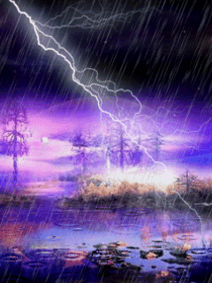
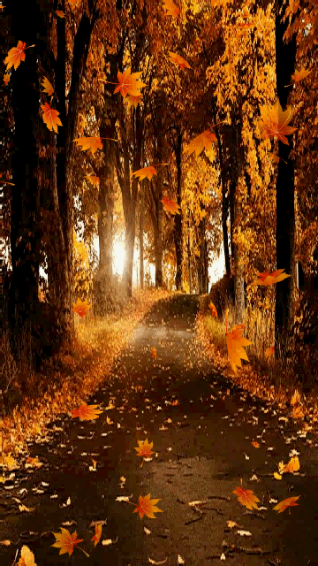
3. Suy ngẫm của tác giả

Slide 37
Làm việc nhóm
(5’)
Liệt kê những từ ngữ thể hiện thái độ, tâm trạng của nhà thơ trước sự biến đổi của đất trời sang thu
Phân tích thái độ, tâm trạng của nhà thơ để thấy được sự tinh tế trong cảm nhận của tác giả

Slide 38
Nắng
Vẫn còn
Hạ nhạt dần
Mưa
Đã vơi
Đảo ngữ + Nhân hoá
Sấm
Cũng bớt
Hàng cây
Thu đậm nét
Đứng tuổi

Slide 39

Có ý kiến cho rằng: “Hai câu thơ cuối của khổ thơ thứ ba vừa có tính tả thực, vừa chứa đựng nhiều hàm ý sâu xa.”
Em có đồng ý không?
Vì sao?

Slide 40
Nghĩa tả thực
Nghĩa ẩn dụ
Sấm và hàng cây lúc sang thu
Sấm: những khó khăn, thử thách
Hàng cây đứng tuổi: con người từng trải, bản lĩnh vững vàng
→ Suy ngẫm, chiêm nghiệm về cuộc sống, con người, đất nước

Slide 41
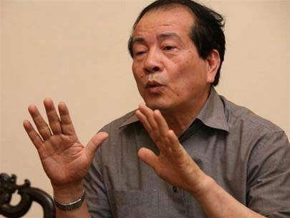
Lời tự bạch của nhà thơ
“Với hình ảnh có giá trị tả thực
về hiện tượng thiên nhiên này, tôi muốn gửi gắm suy ngẫm của mình, khi con người đã từng trải thì cũng vững vàng hơn trước những tác dộng bất thường của ngoại cảnh, của cuộc đời.”

Slide 42
Tiểu kết 3:
Không khí chớm thu thư thái, lắng đọng, lâng lâng lan tỏa khắp không gian
Lòng người xao xuyến, say sưa trước vẻ đẹp của vạn vật
Sự tinh tế trong liên tưởng của nhà thơ

Slide 43
SANG THU
THIÊN NHIÊN
CON NGƯỜI
ĐẤT NƯỚC

Slide 44
III.
Tổng kết

Slide 45
Sang thu
Khổ 1
Khổ 2
Khổ 3
CẢNH
(Thiên nhiên)
Tín hiệu thu về
Đất trời sang thu
Biến đổi cảnh vật
(thấp, hẹp, gần)
(cao, rộng, xa)
(ngoài vào trong)
TÌNH
(Cảm nghĩ)
Ngỡ ngàng
Say sưa
Trầm ngâm
(bất giác)
(tri giác)
(suy ngẫm)
Nghệ thuật: Từ ngữ biểu cảm, nhân hóa, ẩn dụ, hình ảnh đối lập, liên tưởng
Nội dung: Cảm nhận tinh tế + tình yêu tha thiết vẻ đẹp thiên nhiên sang thu, suy ngẫm sâu xa về con người và cuộc đời

Slide 46
Tìm người đồng điệu
GV chia lớp thành 4 nhóm, cùng đọc lại văn bản
Luật chơi
Tìm hình ảnh đặc sắc nhất thể hiện vẻ đẹp độc đáo của thời điểm giao mùa và viết ra 1 mẩu giấy
Ghép các mẩu giấy vào sơ đồ chung, tìm ra nhóm có cùng ý kiến. Cùng nhau đọc lại những câu thơ và lí giải nguyên nhân chọn hình ảnh đó

Slide 47
Hình ảnh đặc sắc nhất với nhóm tôi là
Nhóm 1:
………..
Nhóm 4:
…………..
Nhóm 3:
…………..
Nhóm 2:
………..
Sơ đồ chung

Slide 48
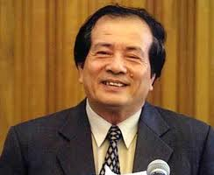
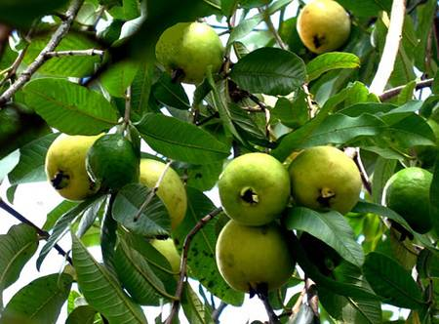
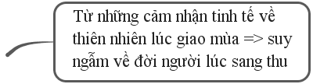
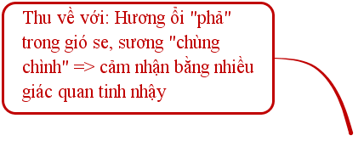

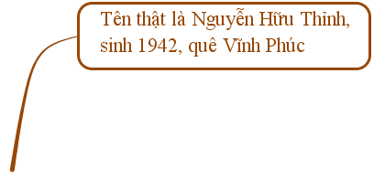

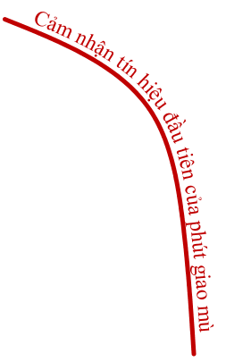
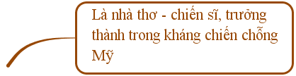
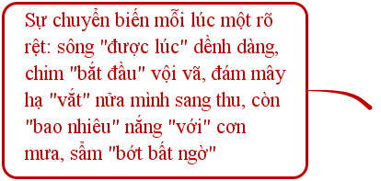

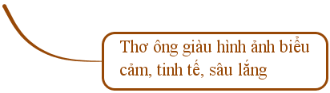
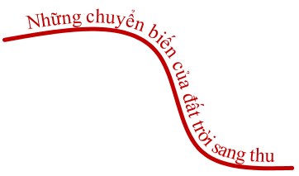
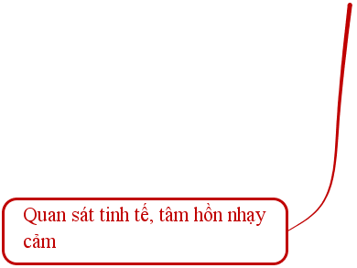
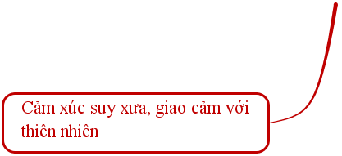



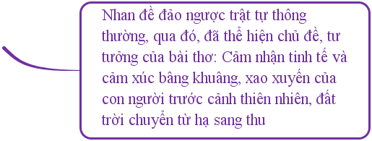
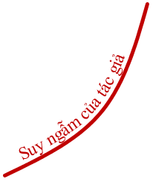

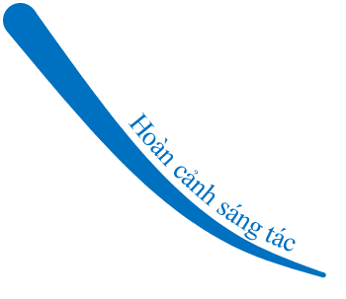
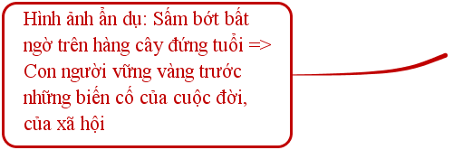
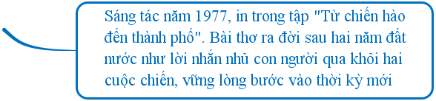


Slide 49
Hướng dẫn tự học
01
Học thuộc bài thơ + Ôn lại kiến thức
02
Sưu tầm 1 số bài thơ về mùa thu và chia sẻ
03
Soạn bài “Nói với con”

Slide 50

Hẹn gặp lại các em ở tiết học sau!

